Slide 1
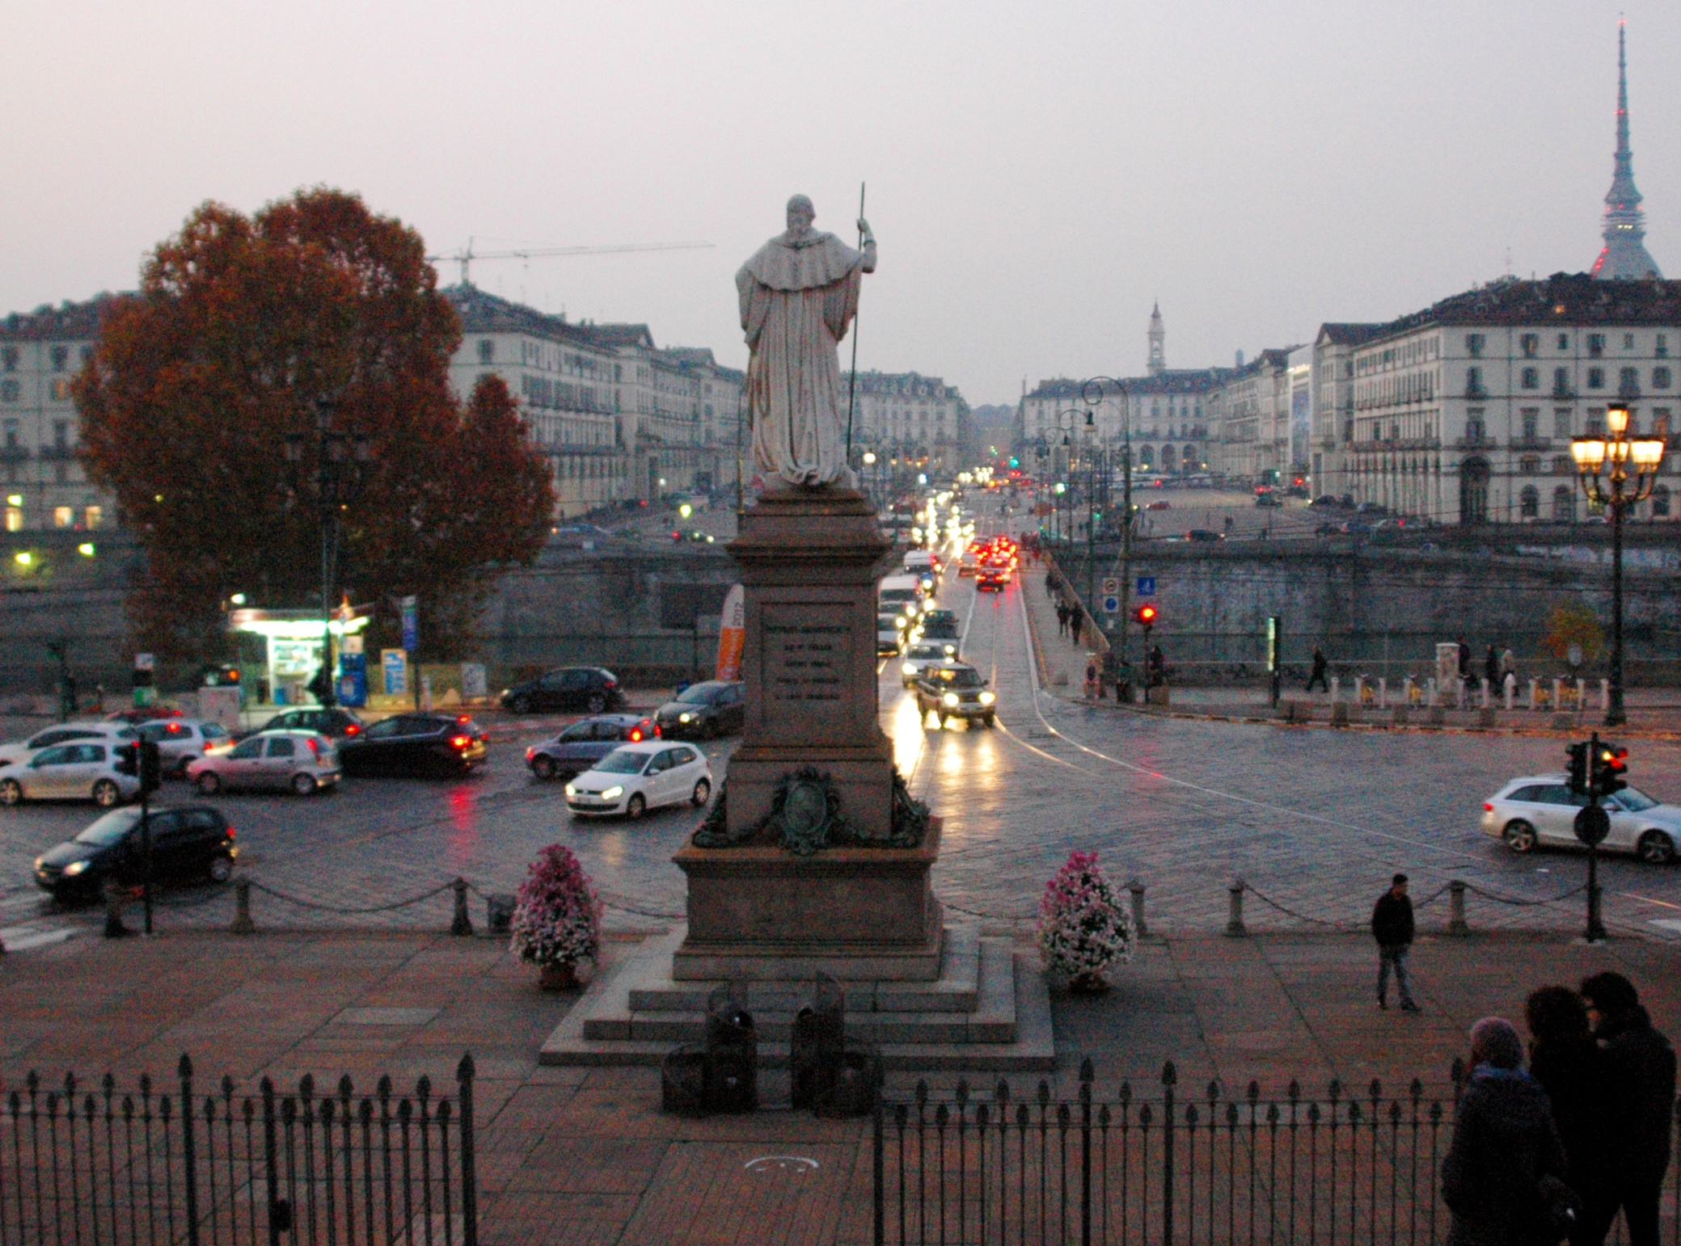
Coppie …

Slide 2
… si abbracciano aspettando l’estate.

Slide 3
Silenziosamente controllano …

Slide 4
… che tutti seguano la propria fila.

Slide 5
Qualcuna riesce a liberarsi dall’ordinario …

Slide 6
… per non dimenticare il presente.

Slide 7
Percezioni …

Slide 8
… intimità …

Slide 9
… sguardi …

Slide 10
…. in Piazza Vittorio.
Torino.

